Slide 1
グローバルガバナンス
富松奈穂子
三上陽向
細谷泰清
島田莉名
町田芽生
稲葉昭博
服部勇気
Notes:
global governance は直訳すると世界的な統治であり、多様な価値が共生する世界を目指して国家・組織・個人などの異なる利益を調整し地球的な問題解決に地球的観点で取り組む動き。また、その結果構築される新しい秩序のことである。私たちはコロナウイルスが世界規模の流行を起こしたことで再び問題となっているWHOの対応の仕方について調査し、改善策を考えてきました。

Slide 2
＜メモ＞授業の話し合いで出たやつ
WHO：改革する
Good：国とのつながりや影響力がある
Bad：意思決定のプロセスに問題がある
新規
特定の国が中心になってしまうと情報操作が起こる可能性
NPO・NGO
Bad：各国政府との繋がりがない。個人の思惑が介入しがち
Notes:
新規のものをもっと具体的に
新しい組織を作るならどんな組織がよいか
うまくいっている例が、なぜうまくいっているのか
新しい組織を作るうえでそれを参考にするか？？
違うグループ間での協力関係を、何が円滑にしているのか
WHOとほかの組織が協力するうえで何が大事？
グループとして、自分たちが物事を動かせるのであれば、具体的にどーする？
意見を上げると面白い
実際にできなくても、講義のディスカッションを入れてもよい
情報的なことを減らして内容を絞る、流れを作る
自分たちの考えをもっと多く入れる
ワクチン独占問題はコロナで始まったものではない
コバックスあったのになぜ問題になったのか
改善できてないのには理由がある
RNAワクチンは先進国が作っている
WHOが責められる背景とはなにか

Slide 3
発表の流れ
WHOの概要
パンデミック発生前
中心組織と
問題点
他組織へ
権限委譲
WHOのまま
新しい組織を作る
パンデミック発生後
WHO発足前:スペイン風邪
WHO発足後:SARS
ワクチンナショナリズム
WHOの代替組織
新規団体
既存のNGO
COVAX
NPO・NGOの協力例
・難民支援
・マネーロンダリング
・APG
・J-FUN

Slide 4

WHOとは
日本WHO協会
World Health Organization

Slide 5
WHOの概要
World Health Organization
1948年4月7日に設立、日本は1951年５月に加盟
目的「全ての人々が可能な最高の健康水準に達成すること」
Notes:
５月第４回総会で加盟が認められた
国際連合の専門機関

Slide 6
WHOの概要
本部 スイスのジュネーブ
６つの地域事務局（米州、アフリカ、南東アジア、欧州、東地中海、西太平洋）
世界各地に約１５０カ所のWHO事務所
日本にはWHO事務局はない
神戸市にあるWHO健康開発総合センター（WHO神戸センター）がWHO本部直轄の研究機関として活動
Notes:
WHOの本部はスイスのジュネーブにあります。
６つの地域事務局、アメリカ、アフリカ、東南アジア、ヨーロッパ、東地中海、西太平洋に分かれており、世界各地に約１５０か所のWHO事務所があります。
日本にはWHO事務局はないが、神戸市にあるWHO健康開発総合センターがWHO本部直轄の研究機関として活動しています。

Slide 7
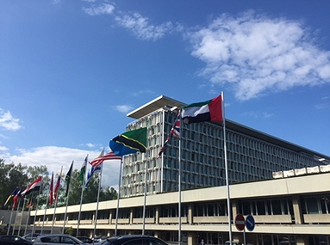
WHO本部
スイス、ジュネーブ
Medi Legato

Slide 8
WHOは何をするとこ？①
保健衛生の分野における問題に対し、政治的支援や技術協力の実施、必要な援助等
伝染病や風土病の撲滅、国際保健に関する条約、協定、規則の提案、勧告、研究促進等
Notes:
地域事務局が行う事業のうち最も重要なものとして位置づけられているのが各国に対する技術支援である。これには予算の約７割が振り分けられている。技術支援は

Slide 9
WHOは何をするとこ？②
新興、再興感染症の対策を講じている
世界的常時監視網の構築
集団発生時に迅速かつ的確に対応するための体制確保
科学的で正しい知識や対策の普及
感染症の治療法やワクチンなどの予防法開発をはじめとする、研究開発
Notes:
新たに発生した感染症、新型インフルエンザや新型コロナウイルス、そして、すでに克服されたと思われていた感染症、コレラや結核は世界規模で大きな問題となっている。
WHOはこれらを新興、再興感染症の問題として、総合的、重点的に対策を講じている。

Slide 10

過去の感染症の流行と グローバルヘルスガバナンス

Slide 11
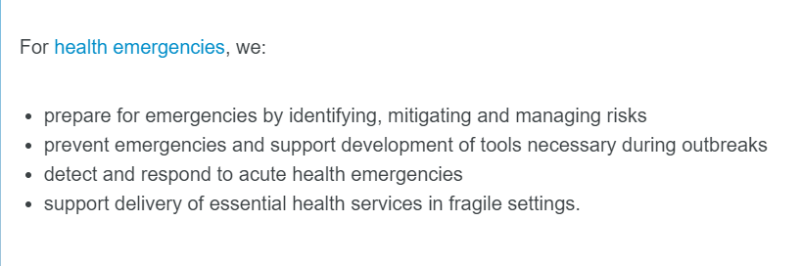
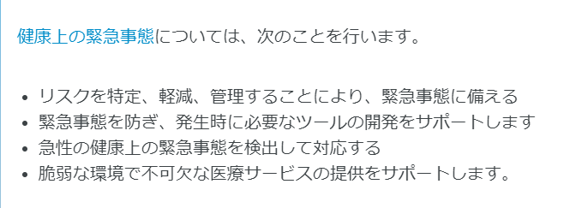
WHOが担当する役割とは？（感染症）
https://www.who.int/about/what-we-do

Slide 12
WHOが担当する役割とは？（感染症）
リスク特定・軽減・管理
緊急事態の検出・対応
緊急時に必要なツール
脆弱な環境での医療
分析・情報発信
最前線対応

Slide 13
この2点に着目して、 これまでの感染症への対応を見ていきます。
分析・情報発信
最前線対応

Slide 14
WHO発足以前

Slide 15
スペインかぜ
1918~1920
全世界的に大流行
感染者 およそ5億人
↑当時世界人口の約27％
死者 1億人超と推測

Slide 16
第一波
1918.3～
アメリカ軍の感染者が他の米軍基地や欧州へ拡散
アメリカ・欧州西部→5月にはアジア地域へ
穏やかではあったものの、WWI中の軍事作戦に大きな混乱

Slide 17
第2波（1918.8～12）
最も強い毒性 感染者も最大の変異ウイルス
アメリカ・フランスの一部で発生
軍事移動などに伴い北南米・欧州・アジアへ
→1918.11.11 WWI終戦
第3波（1919.1～）
オーストラリア・米・仏→南半球・日本へ
死者は第2波よりは少なく。

Slide 18
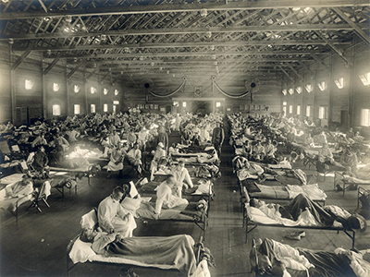
https://cdn.kme.si/public/images-cache/810xX/2020/08/24/ef7e310b5b26ee6d194e39df2d7e14fa/5f4397bbaed82/ef7e310b5b26ee6d194e39df2d7e14fa.jpeg

Slide 19
分析・情報発信
WWI中の情報統制
→危険性、対策などが広がらず さらなる感染拡大
最前線対応
世界大戦→人類の地域間移動が活発
ウイルスという概念がなく、医療崩壊
為す術なし

Slide 20
WHO発足以降
SARS（重症急性呼吸器症候群）とは (niid.go.jp)

Slide 21
SARS（重症急性呼吸器症候群）
潜伏期 平均5日
感染者8098例 致死率9.6％（WHO）
80％は軽症
20％は重症化（急性呼吸窮迫症候群）
第1週で発熱や悪寒、筋肉痛など（インフル）
第2週で咳・呼吸困難・下痢

Slide 22
感染ピークは発症第2週
発症前に感染させた例は報告されていない
→第1週の症状で見抜けたはずなのになぜ拡散した？

Slide 23
02.11.16 最初の症例（非定型性肺炎）＠中国
03.02.11 香港・広東省で原因不明の肺炎
その日のうちに調査依頼
03.02.14 中国政府「流行は終わった」（隠蔽工作）
03.03.12 WHO Global Alert
03.04.02 WHO初の現地調査

Slide 24
情報・分析
隠蔽による情報公開の遅れ（今回のパンデミックも…）
ナショナリズム
迅速 具体的 強力なメッセージが出せず

Slide 25
最前線対応
医療従事者に深刻な影響
情報は昔と比べて増えたものの
情報がないことで大きな混乱を招く
正確な情報を迅速に広めることの必要性

Slide 26
WHO発足前後のグローバルガバナンス
・グローバル化が進んで情報が広がりやすく
・ナショナリズム・利害関係→情報開示の遅れ
→各国に縛られず
独自に正確な情報を発信できる環境づくり

Slide 27
パンデミック発生後、どうしていくべきか？
新型コロナウイルスのパンデミックにおけるWHOの対応
2020年1月23日 武漢封鎖&最初の緊急会議
→2020年3月11日 WHOがパンデミック宣言
WHOがパンデミックを宣言するまでに約一ヶ月半のギャップが存在
WHO（世界保健機関）：「健康」に関する全ての問題に対し、先立って世界にかけ声を発する司令塔的役割

Slide 28
予算
WHO ＜ アメリカ疾病予防管理センター（CDC）
90億ドル １２０億ドル
アメリカ疾病予防管理センターは文字通り米国の国益のために主に活動
→WHO自身が世界中で実践的な対策を行うのは予算的に不可能に近い
＊実際、２０１４年に西アフリカを中心に流行したエボラ出血熱の感染対策、
医療支援のためWHOがアメリカ疾病予防管理センターを西アフリカに派遣
日本もWHOを通じて延べ20名の日本人専門家を派遣

Slide 29
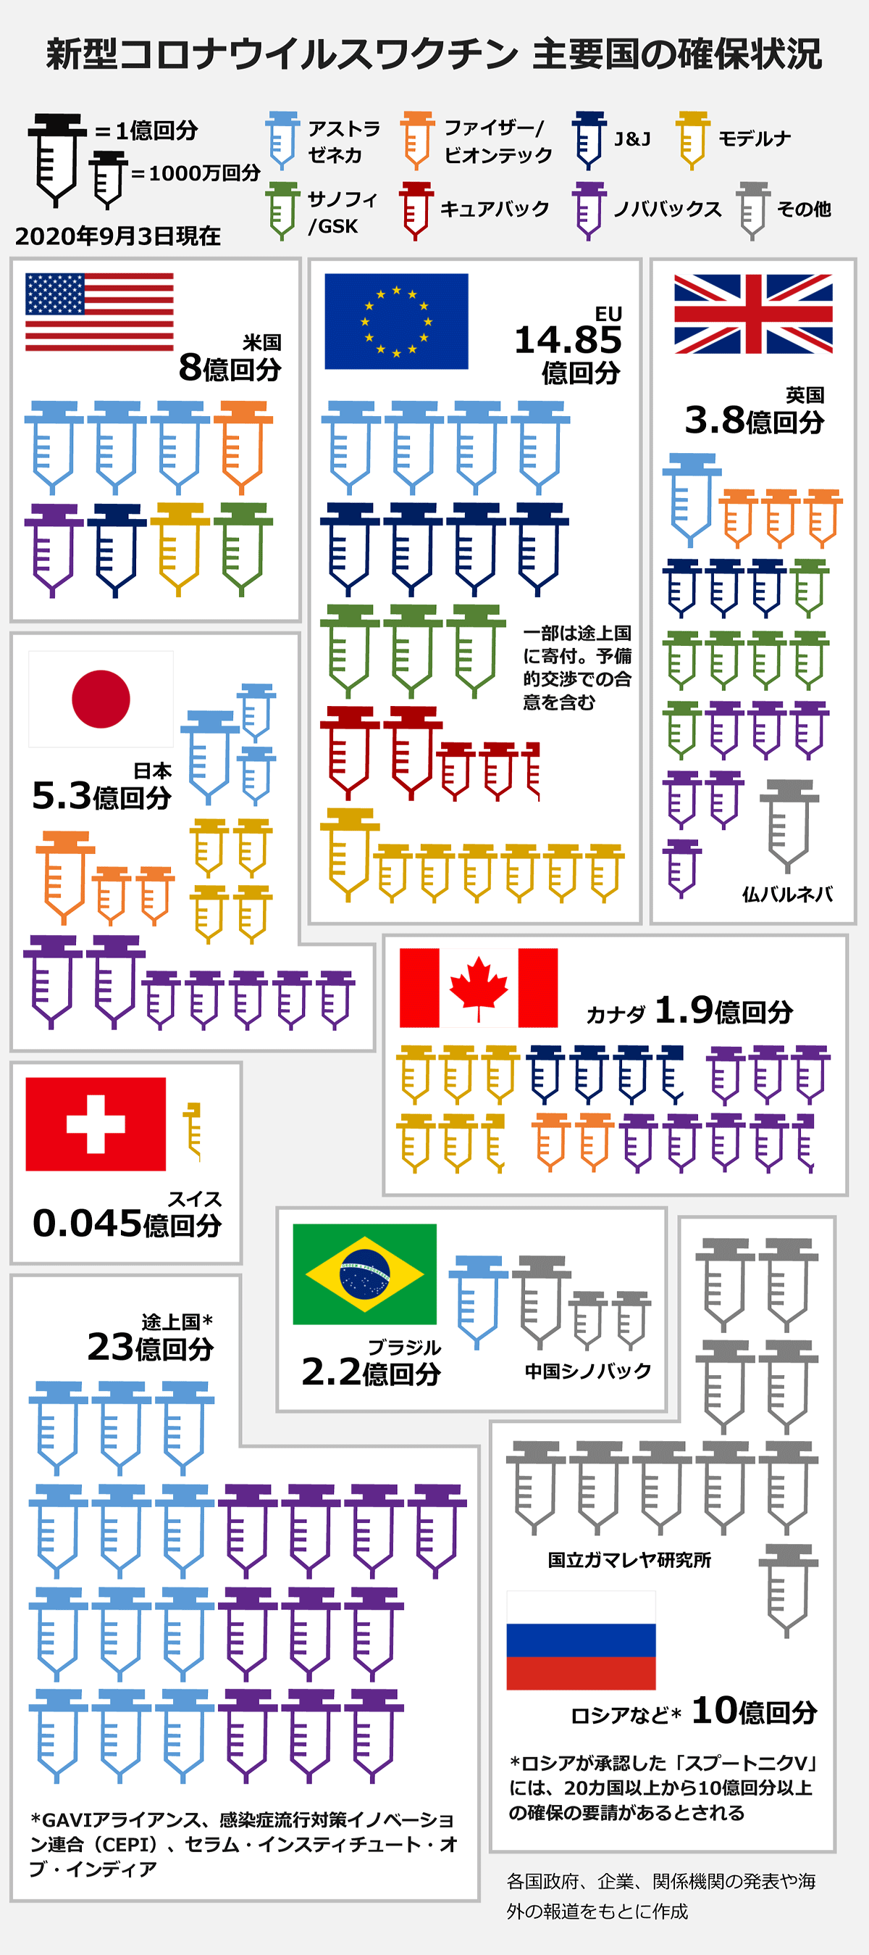
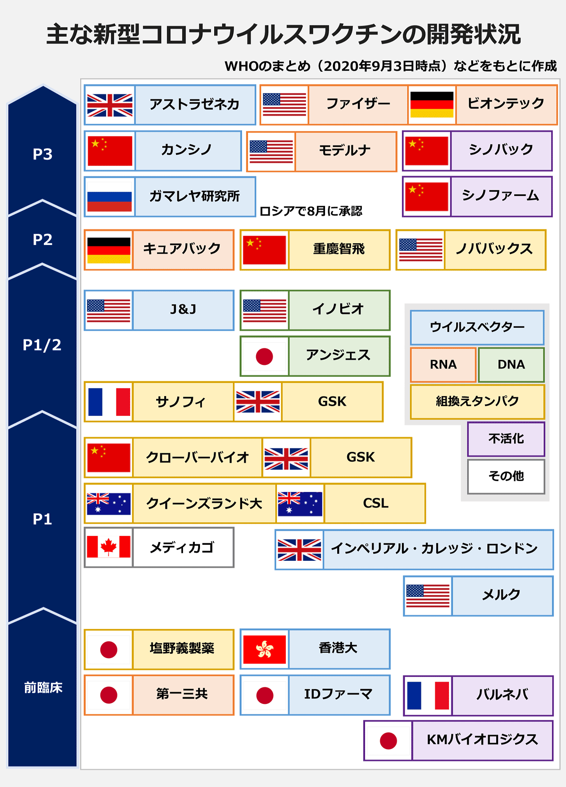
医薬品の争奪戦
WHOのまとめによると、世界で
176の新型コロナウイルスワクチンが
開発中
↓
先進国を中心に開発段階から自国への
供給を確保&複数の他国製薬企業と
供給に合意
（契約額）
アメリカ 約9800億円
EU 約420億円（アストラゼネカ）
↓
「ワクチンナショナリズム」への批判
BBC - ホームページ

Slide 30
ワクチンナショナリズムの事例
2021年1月29日
EU、イギリスの製薬大手・アストラゼネカのワクチンを承認
↓
アストラゼネカ EU域内の工場製造の遅れを理由にEUに供給できるワクチン数が
大幅に減少すると通告
↓
EU 「契約違反だ」と反発、イギリス製造分をEUに補填するよう求める
加盟国で製造するワクチンをEUの許可なしに域外に輸出することを禁止
する対抗措置を発表
テドロス事務局長「“ワクチンナショナリズム”は短期的な政治目的達成には役立つ
かもしれないが、それは近くしか見ておらず、自滅的だ」
→『モラルの欠如』『パンデミックの継続』『世界経済の回復の遅れ』

Slide 31
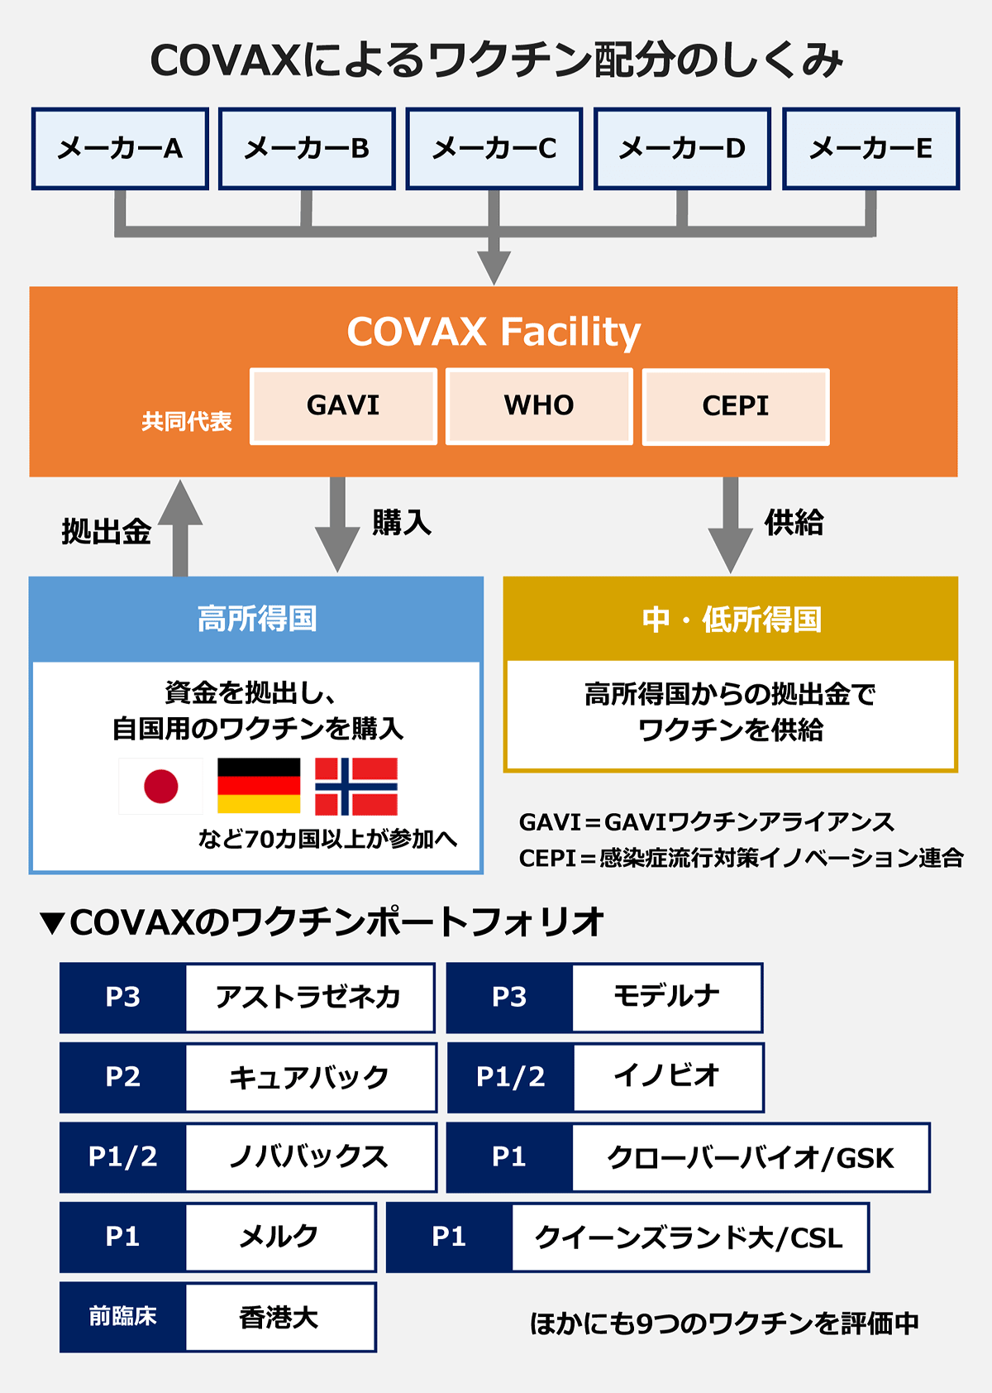
COVAX Facility：WHO、GAVIワクチンアライアンス、感染症流行対策
イノベーション連合（CEPI）が共同で設立
高所得国が自ら拠出した資金で自国分の
ワクチンを購入し、低・中所得国には
高所得国の拠出金でワクチンを供給する仕組み
↓
COVAXには日本を含む７０カ国以上の高所得国
が参加しているが、ワクチン開発で先行する
アメリカ、中国参加せず
BBC - ホームページ

Slide 32
ただし、ワクチン提供が完全に善だと言えるのか、、
日本が台湾にアストラゼネカ製のワクチン124万回分を提供
→高齢者を対象に接種開始
＊アストラゼネカ製のワクチン接種後に、稀に珍しい血栓症が起きる
→「日本は余り物をよこした」「日本で使われていないワクチンを
送るのは毒を送るのと同じ」という意見、中には扇情的な報道
日本からのワクチン提供に台湾は感謝している
台湾：高齢者を中心に感染が拡大→早急にワクチンが必要
多くの国際機関から孤立している→ワクチン提供の遅れ
ネット社会となった今、ワクチンに関する情報も感染症対策と
同じくらい重要に→WHOが正しい情報提供を

Slide 33
各国が独自に規制緩和することで生じる問題
2021/7/19 イギリスで新型コロナ対策の制限措置がほぼ全廃
今年に入り、複数の国で既に規制緩和が進んでいる
イスラエル：国民の半数以上が２度接種完了
→マスク着脱、飲食店・映画館営業再開（パンデミック以前の生活）
→ デルタ株の感染拡大により一日当たり754人の感染者が確認される日も
韓国：東アジアで最初にパンデミックからの脱却を図った
→接種完了した人々に屋外でのマスク着脱、小規模の集会、営業時間緩和
→専門家「警戒を解くのが早すぎた」と警告
現在、過去最高レベルの感染流行に直面

Slide 34
アメリカ：ニューヨーク州接種率70%越え
→マスク着脱、企業の営業再開
→未接種州でデルタ株の感染急増
未接種の人の間で感染拡大、感染者数が3割急増
多くの国で規制緩和によってリバウンド的感染拡大
＜デルタ株の影響、ワクチンへの過度な期待・信用＞
→WHOが各国の規制緩和にも口を出す必要性

Slide 35
WHOの最終報告書
①各国に責任・義務を負わせる権限をもつ、世界的脅威に
関する評議会を創設
②関係国の承認なしに情報公開できる疾病監視システムの構築
③ワクチンを公共財に分類、パンデミック関連融資制度の設立
④G7に対し、「COVAX Facility」に19億ドルを拠出するよう
至急要請

Slide 36
WHOの問題点
対応の遅れや特定の国への癒着
↓
主権国家の集合体としての性質上、参加国の意向によって国際機関の立場が左右されることは珍しいことではない。
このような意思決定システムは、危機管理のような早急な対応が必要な場合には実効性を低下する方向に作用することになる。
Notes:
（町田）
今回のパンデミックで対応の遅れや特定の国への癒着が表面化されましたが、主権国家の集合体としての性質上、参加国の意向によって国際機関の立場が左右されることは珍しいことではないと考えられます。
しかし、このような意思決定システムは、危機管理のような早急な対応が必要な場合には実効性を低下する方向に作用することにつながります。

Slide 37
WHOに任せて良いのか？
有用で正確な指針を広く世界に伝える役割
↕︎
COVID-19への対応の遅れや特定の国への癒着が問題視されている。
WHOに代わる機関を新たに定めた方がいいのでは...？
Notes:
WHOは有用で正確な指針を広く世界に伝える役割を担ってるにもかかわらず、このような問題が存在しているため、新たな機関にWHOの役割を担わせた方が良いという意見を持つ人もいます。

Slide 38
新しい機関を作ったらどうだろう
Notes:
ここで、WHOの代わりとなる機関を作ってはどうだろうか、という意見について考えてみます。

Slide 39

WHOに代わる機関を一から作ろうとする。
特定の国への癒着を未然に防げる可能性
※中心となる国・人物に力が集中しないようにする
Notes:
WHOに代わる機関を一から作ると、特定の国への癒着を未然に防げる可能性があります。ただし、そのためには中心となる国や人物に力が集中しないようにする必要があります。

Slide 40


新しい機関に任せた場合の問題点
WHOほどの影響力を持つまでに長い時間がかかる
多くの団体は資金や人材を集めるのが大変
資金の集め方によっては特定の国への利益誘導が強まりかねない
Notes:
しかし、新しい機関に任せた場合に生じる問題点として、影響力を持つまでに長い時間がかかることや、資金や人材を集めるのが大変であること、また、資金の集め方によっては特定の国への利益誘導が強まりかねないことが考えられます。

Slide 41
既存のNGOに任せたらどうだろう
Notes:
（島田）
では、既存のNGOに任せてみてはどうでしょう。

Slide 42
NGOとは
NGO：政府ではない組織（非政府組織）。
地球規模の問題の解決に取り組んでいる民間団体のこと。いろいろな国の人が一緒になって、多くの国にまたがって活動することが多い。
例えば、国際アムネスティ、国際赤十字、国境なき医師団など。
Notes:
NGOとは非政府組織のことで、地球規模の問題の解決に取り組んでいる民間団体のこと。いろいろな国の人が一緒になって、多くの国にまたがって活動することが多いです。例えば、国際アムネスティ、国際赤十字、国境なき医師団などがあります。​

Slide 43


WHOに代わる機関を既存のNGOから選択する。
WHOよりも多額の資金を有するものもある
団体によってはある程度の認知度（＝影響力）がある
Notes:
WHOに代わる機関を既存のNGOから選択する場合のメリットは、団体によっては、WHOよりも多額の資金を有していたり、認知度が高く影響力があるということです。

Slide 44
影響力の問題
力の及ぶ範囲
新規団体 ＜ 既存のNGO ＜ WHO
新たな機関やNGOの声明を聞いて各国がそれに従うのか怪しい
Notes:
NGOに任せた場合には、影響力がNGOに比べると小さくなるという問題があります。WHO以外の機関の声明を聞いて各国がそれに従うのだろうかという懸念があります。

Slide 45
利益誘導の問題
どの組織がリーダーシップを発揮するのか問題
その組織が寄付の大小や所在地、代表の国籍により
人・会社・国への利害関係を意識する可能性がある。
Notes:
また、どのNGO組織がリーダーシップをとるのかという問題も出てきます。その組織が、寄付の大小や所在地、代表の国籍により人・会社・国への利害関係を意識する可能性があります。

Slide 46

活動資金の問題
WHOよりも資金をはるかに持っている団体もある。
寄付を行った特定の支援団体への
癒着の可能性。
https://www.irasutoya.com/2013/03/blog-post_159.html
Notes:
NGOの中にはWHOよりも多額の資金を有するものもあるが、先ほどと同様にWHOほどの権威がなく、またその組織を支援している特定の団体への利益誘導が発生する可能性があります。

Slide 47
NGO・NPO間での協力
日本NGO連携無償資金協力事業
日本のNGOが開発途上国・地域で行う経済社会開発事業に
対して外務省が行う無償資金協力
Ex.カンボジア農村支援
農協を通した有機カシューナッツの契約栽培による小農家支援

Slide 48
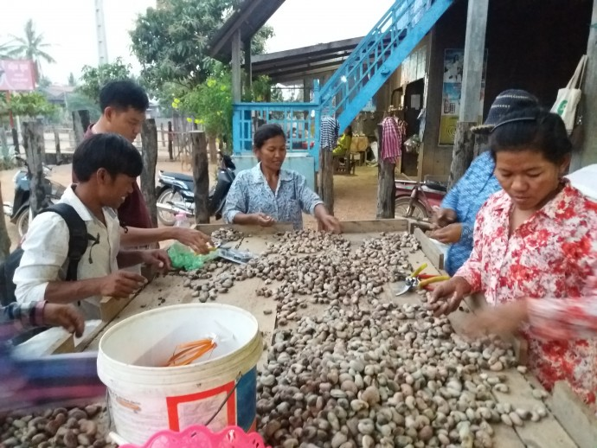
カシューナッツの選別作業 カンボジア農村支援 | 認定NPO法人 IVY（アイビー） (ivyivy.org)

Slide 49
ミャンマー避難民支援
認定NPO法人IVYのバングラデシュ事務局と、
現地NGOのMukti(ムクティ)が協働

Slide 50
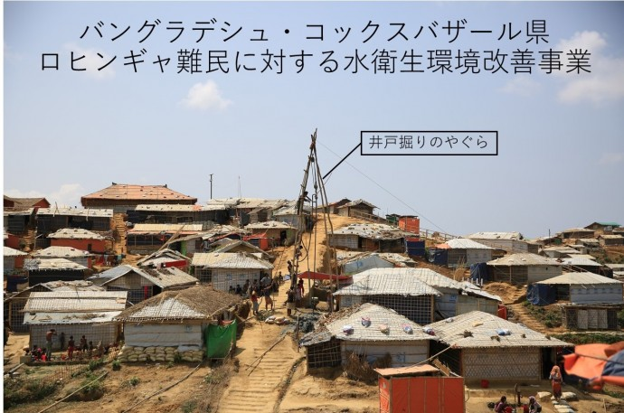
ミャンマー避難民支援 | 認定NPO法人 IVY（アイビー） (ivyivy.org)

Slide 51
様々な協力 ～国際犯罪への対応～
世界的な犯罪は、
規制の強い国から弱い国へ流出する傾向
↓
世界各国が連携して規制の在り方を検討し、
その水準にばらつきのないようにすることが不可欠
⇒先進国が規制強化のリーダー！

Slide 52
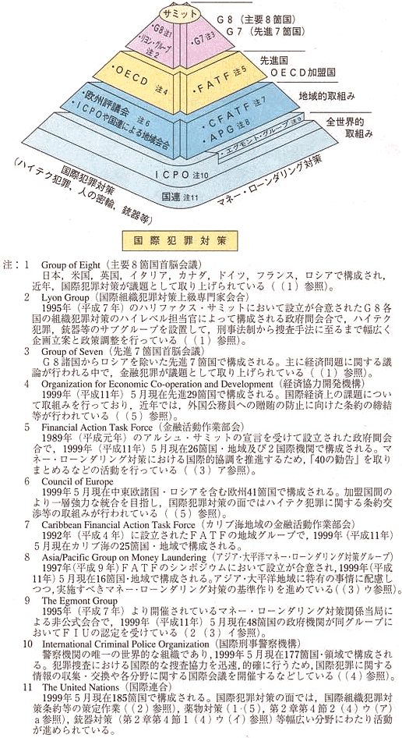
平成11年 警察白書

Slide 53
Ex.マネー・ローンダリング(資金洗浄)
そもそも、マネー・ローンダリングとは何か？
麻薬取引、脱税、粉飾決算などの犯罪によって得られた資金（汚れたお金）を、資金の出所をわからなくするために、架空または他人名義の金融機関口座などを利用して、転々と送金を繰り返したり、株や債券の購入や大口寄付などを行ったりする。これは、捜査機関による差し押さえや摘発を逃れるための行為で、世界中で巨大な闇のお金として悪用されることもある。
もちろん違法行為！

Slide 54
世界での対策
1998年、バーミンガム・サミット
金融機関等による疑わしい取引の届出を犯罪捜査に有効に活用できるようにするため、各国が情報を一元的に集約・分析して捜査機関等に提供する金融情報機関(FIU)を設置する旨の合意
↓
2000年、日本版FIUが金融監督庁（現金融庁）内に設置

Slide 55
アジアでの対策
1997年
FATF第4回アジア・太平洋マネー・ローンダリング・シンポジウム
⇒マネー・ローンダリングに対する規制の緩い国・地域を無くすため、アジア・太平洋マネー・ローンダリング対策グループ(APG)の設置が決定

Slide 56
APG
加盟する国・地域が相互に審査を行う仕組みを採用
審査を受けた国・地域は、審査で指摘を受けた点の改善状況について説明を求められる
APGは、マネー・ローンダリング対策が遅れている国・地域に
その改善を促す枠組みとして、有効に機能
Notes:
あくまでも犯罪という地域がある程度限られる問題への対応であり、感染症という全世界的な課題では、また別の協力も必要になるかと思います。

Slide 57

国連機関とNGOの協力の例 J-FUN（Japan Forum for UNHCR and NGOs – 日本UNHCR・NGO評議会）
設立理念
難民保護と人道支援に従事する団体が自由に参加できる開かれたフォーラム
目標
活動情報の交換と発信
政策提言（アドボカシー）
広報活動
ネットワーキング
共同イベントの計画･実施
https://www.unhcr.org/jp/j-fun

Slide 58
運営方法
UNHCRとNGOから毎年選出された共同議長によって行われる。また、UNHCR駐日事務所が事務局の機能を提供している。
活動内容
J-FUNは政策提言、広報･イベント、そして支援活動に関する情報共有を中心に、UNHCRとNGOの現場におけるパートナーシップの拡大、人道支援活動のための環境整備、難民問題や人道支援に関する啓発活動を行っている。
J-FUNはUNHCRとNGO両者の協力関係が厳しいルールによって限定されてず、今もなお進行中のすべての可能性に対して柔軟に対応できるフォーラムであることを目指している。

Slide 59

J-FUNの活動実績
活動情報の交換： シリアや南スーダン情勢に関する現場情報の交換
共同イベント： グローバル･フェスタにおける共同イベント
啓発活動： シリア情勢に関するJ-FUNシンポジウムの開催
意見交換： UNHCR高等弁務官やUNHCR地域局長との意見交換会
政策提言： UNHCR議員連盟との懇談会
情報共有･研修： UNHCR eCentre（国際人道援助緊急事態対応訓練地域センター）による安全管理の研修、UNHCRのプログラム管理、実施パートナー選定基準、緊急事態待機パートナーなどに関する情報共有など

Slide 60
国連機関 同士の協力
FAO, UNICEF, WHO, WFPによる共同報告書によると世界最多の人口を有するアジア・太平洋地域で、COVID-19の経済的影響が、このパンデミック以前からすでに健康的な食事を購入する余裕のなかった20億人近い人々の食事と栄養の向上に向けた取り組みを脅かしていると警告した。
果実、野菜、乳製品の価格高騰で、アジア太平洋地域の貧しい人々が健康的な食事を摂ることは、ほぼ不可能となっている。経済的な入手可能性は、全ての人(特に母子の食料安全保障と栄養を確保するため)に欠かせない。
食料価格と可処分所得は、食料と栄養摂取に関する家庭での決定を左右する。しかし、COVID-19の発生とアジア・太平洋地域の多くの国々での適切な雇用機会の欠如は、食料システムと市場の高い不確実性と相まり、収入が減少している貧しい家庭を、より安くて栄養価の低い食料品の選択へと強いており、これが不平等の拡大につながっている。

Slide 61
さいごに
WHO・NGOなどそれぞれに長所・短所がある
それぞれの良さを組み合わせて良いとこどりしていくことが必要
たとえば・・・
今まで通りWHOに任せ、リスクアセスメントなどでNGOの客観的な意見を取り入れるなど
Notes:
このようにWHO・NPOそれぞれに長所や短所があります。それぞれの良いところを生かした国際協力をしていくことが必要です。
実際にWHOは天然痘やポリオ撲滅といった国際公衆衛生問題においてWHOがこれまでに果たしてきた貢献も看過するべきではありません。
今まで通りWHOに任せ、リスクアセスメントなどでNGO客観的な意見を取り入れるなど、WH

